Slide 1
PROPEDÉUTICO
Centro de Orientación de las estudiantes
corient@unife.edu.pe
4364641 / 4371220 (anexo 276)
Lic. Lorena Azerrad U. y Lic. Nijme Morcos G.

Slide 2
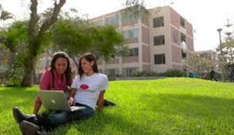
FACULTAD DE CIENCIAS
DE LA EDUCACIÓN
En la Unifé contamos con tres Escuelas Profesionales en EDUCACIÓN:
Educación Especial
Educación Inicial
Educación Primaria
VII Encuentro de Servicios Psicopedagógicos Universitarios - UNIFÉ (Julio 2017)

Slide 3
INGRESOS: BECA
VOCACIÓN MAESTRO
2017 24 estudiantes
2016 40 estudiantes
2015 12 estudiantes
VII Encuentro de Servicios Psicopedagógicos Universitarios - UNIFÉ (Julio 2017)

Slide 4
INGRESOS: BECA
VOCACIÓN MAESTRO
VII Encuentro de Servicios Psicopedagógicos Universitarios - UNIFÉ (Julio 2017)

Slide 5
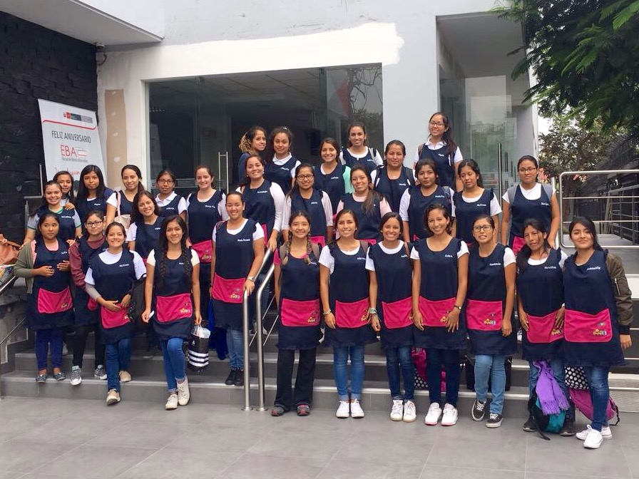
Características de la Población
Peruana de nacimiento.
Máximo 22 años de edad
Vocación de Maestra
15.00 de promedio como mínimo.
Haber culminado ed. Secundaria en escuela Pública o Privada
Extrema pobreza – no requisito
VII Encuentro de Servicios Psicopedagógicos Universitarios - UNIFÉ (Julio 2017)

Slide 6
Programa Tutorial
El Programa de acompañamiento tutorial está orientado a
acompañar a las alumnas en el proceso de formación interna
que exige el perfil de una profesional en Educación.
VII Encuentro de Servicios Psicopedagógicos Universitarios - UNIFÉ (Julio 2017)

Slide 7
La tutoría tiene como objetivo:
Trabajar con las alumnas la posibilidad de:
Fortalezas
Mirarse a sí mismas
Debilidades
Crecimiento personal
VII Encuentro de Servicios Psicopedagógicos Universitarios - UNIFÉ (Julio 2017)

Slide 8
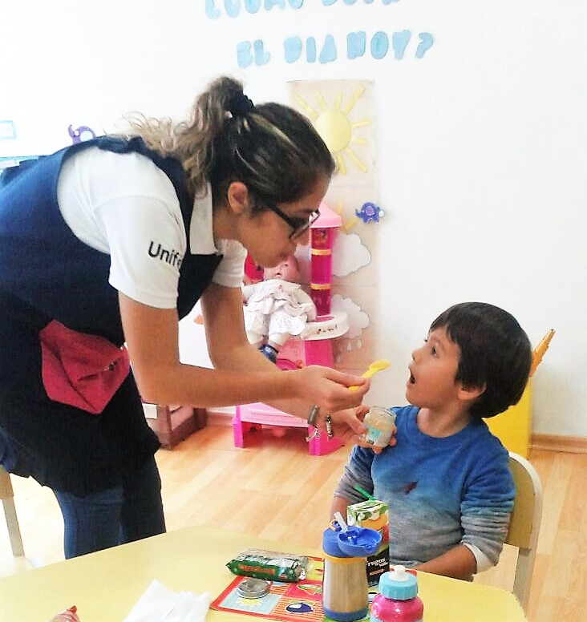
Perfil que desarrolla la Facultad de Educación:
Profunda vocación de servicio
Paciencia y Tolerancia
Creatividad
Estabilidad personal y socio emocional
Capacidad de liderazgo
Capacidad de Comunicación
Reflexividad y sentido crítico
VII Encuentro de Servicios Psicopedagógicos Universitarios - UNIFÉ (Julio 2017)

Slide 9
No sólo conocimientos, sino de ciertas características personales
Una maestra de la Unifé requiere:
Estabilidad emocional
Vocación por la enseñanza
Seguridad
Valores
Respeto por los derechos
Respeto por los deberes
Responsabilidad social
Sociabilidad
VII Encuentro de Servicios Psicopedagógicos Universitarios - UNIFÉ (Julio 2017)

Slide 10
Sesiones de Tutoría Grupal
Libertad
Espacio Confidencial para las alumnas
Expresar
Con respeto a ellas mismas y al grupo
Temores
Dudas
Preocupaciones
VII Encuentro de Servicios Psicopedagógicos Universitarios - UNIFÉ (Julio 2017)

Slide 11
Cómo me veo
Cómo me ven las demás
Mi relación con los demás
Ejes Temáticos
VII Encuentro de Servicios Psicopedagógicos Universitarios - UNIFÉ (Julio 2017)

Slide 12
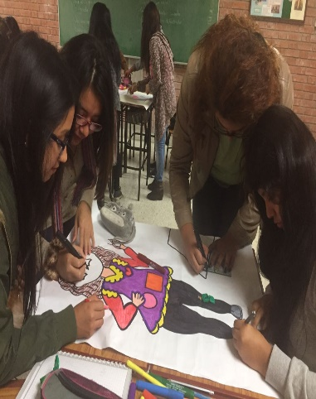
Cómo me veo
Se emplean estrategias para que la alumna sea capaz de mirarse así misma:
Reconocen las características que debe tener una buena maestra.
Elaboran un FODA: Fortaleza, Oportunidades, Debilidades y Amenazas
De los resultados de su FODA, identifican que características de una buena maestra poseen.
Trabajándose luego con el perfil que exige la carrera elegida en la Unifé.
Se elabora un plan de acción para mejorar sus debilidades
Se reflexiona y reafirma acerca de la importancia de la vocación en la carrera elegida para llegar a ser una buena maestra.
VII Encuentro de Servicios Psicopedagógicos Universitarios - UNIFÉ (Julio 2017)

Slide 13
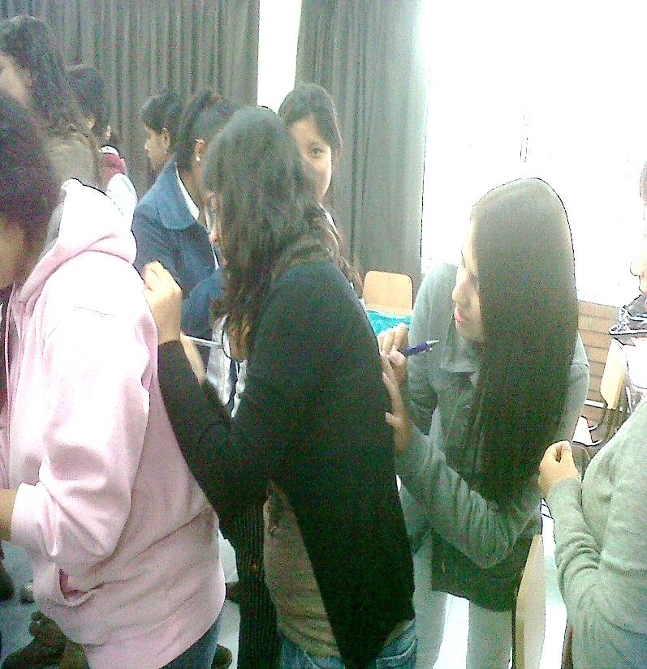
Cómo me ven las demás
A través de dinámicas se hace un reconocimiento de la imagen que la alumna proyecta en el grupo.
Se analiza la concordancia entre la imagen proyectada y la imagen que ellas poseen de si mismas.
Se reconoce la necesidad de trabajar en el desarrollo personal a lo largo de sus estudios.
VII Encuentro de Servicios Psicopedagógicos Universitarios - UNIFÉ (Julio 2017)

Slide 14
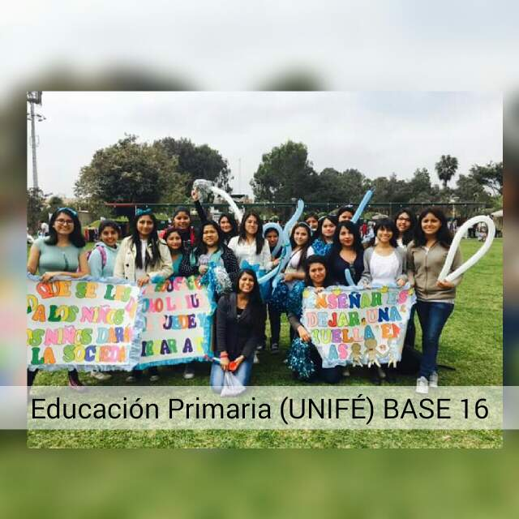
Mi relación con los demás
Dinámicas de integración que les permita conocer los aspectos en común y características de sus compañeras.
Se trabaja en equipo.
Se logran acuerdos y puestas en común, a través de diferentes ejercicios.
Permite la tolerancia y respeto por los puntos de vista diferentes a los suyos.
VII Encuentro de Servicios Psicopedagógicos Universitarios - UNIFÉ (Julio 2017)

Slide 15
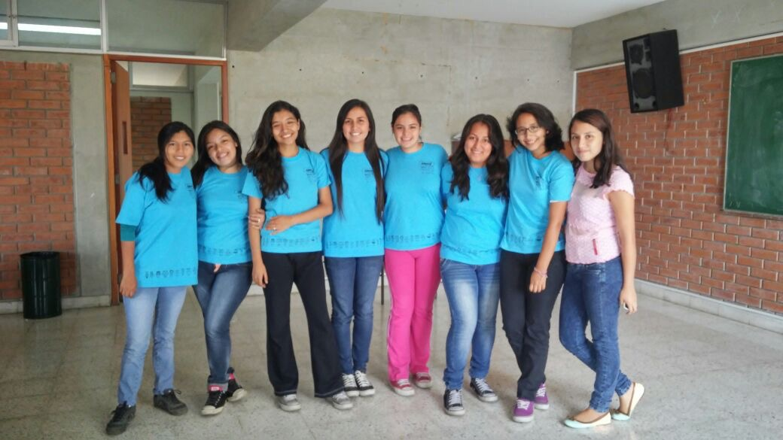
PROPEDÉUTICO
Taller de Estudio
Metodología
Objetivos
Ejes Temáticos
VII Encuentro de Servicios Psicopedagógicos Universitarios - UNIFÉ (Julio 2017)

Slide 16
¿Cómo?
VII Encuentro de Servicios Psicopedagógicos Universitarios - UNIFÉ (Julio 2017)

Slide 17
Metodología
PROPEDÉUTICO
Taller de Estudio
6 Semanas/ 2 hrs.
Modalidad: Aprendizaje por Proyectos.
FACILITACIÓN DEL APRENDIZAJE
Se obtiene información a través de dinámicas y actividades lúdicas que conllevan a un proyecto final.
VII Encuentro de Servicios Psicopedagógicos Universitarios - UNIFÉ (Julio 2017)

Slide 18
Objetivos
PROPEDÉUTICO
Taller de Estudio
FAVORECE la fijación y evocación del estudio mejorando la comprensión y asimilación.
Reconocer los distintos estilos de aprendizaje para potenciar su rendimiento.
BRINDAR Herramientas que faciliten el rendimiento académico de la becaria dentro de su proceso de adaptación a la vida universitaria.
Atención
Ritmo
VII Encuentro de Servicios Psicopedagógicos Universitarios - UNIFÉ (Julio 2017)

Slide 19
Ejes Temáticos
3.
Clasificación
4.
Manipulación
Retención
5.
Recuperación
2.
Obtención de la Información
PROPEDÉUTICO
Taller de Estudio
Durante
INFORMACIÓN
Preparación
Organización
Antes
Después
6- PROYECTO
FINAL
VII Encuentro de Servicios Psicopedagógicos Universitarios - UNIFÉ (Julio 2017)

Slide 20
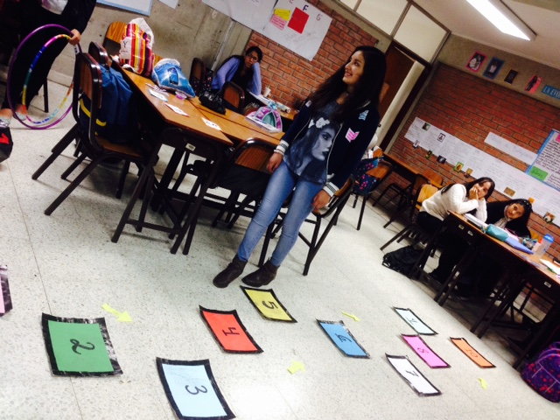
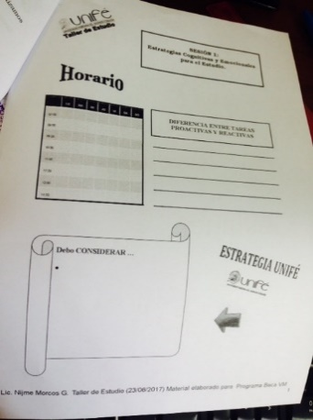
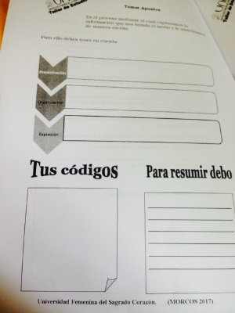
Clase Modelo
PROPEDÉUTICO
Taller de Estudio
Clase
Material de Apoyo
VII Encuentro de Servicios Psicopedagógicos Universitarios - UNIFÉ (Julio 2017)

Slide 21
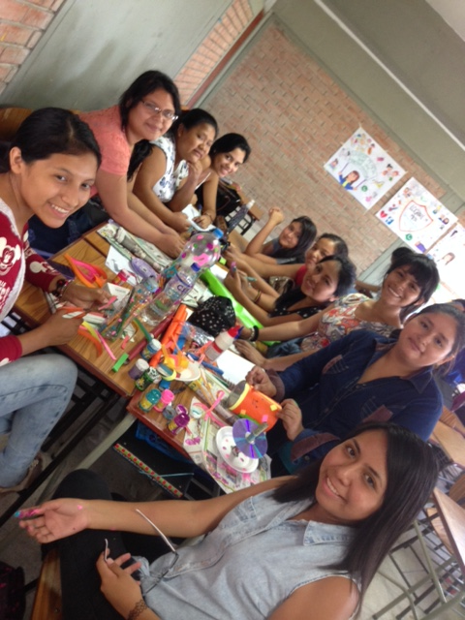
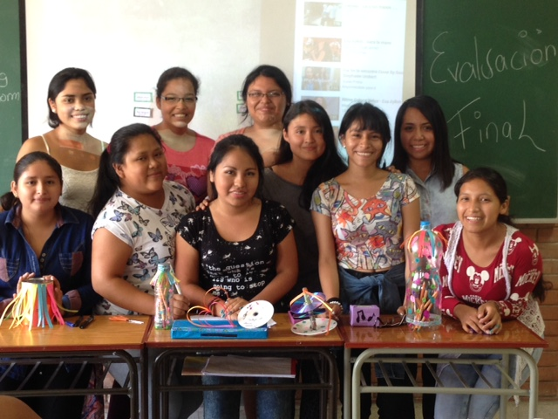
6-PROYECTO FINAL
PROPEDÉUTICO
Taller de Estudio
http://www.pronabec.gob.pe/2016_BecaVocacionDeMaestro.php
VII Encuentro de Servicios Psicopedagógicos Universitarios - UNIFÉ (Julio 2017)

Slide 22
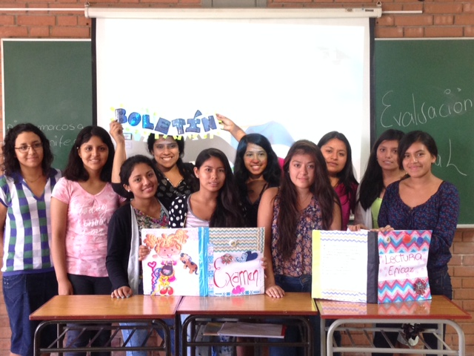
6-PROYECTO FINAL
PROPEDÉUTICO
Taller de Estudio
http://www.pronabec.gob.pe/2016_BecaVocacionDeMaestro.php
VII Encuentro de Servicios Psicopedagógicos Universitarios - UNIFÉ (Julio 2017)

Slide 23
RENDIMIENTO ACADÉMICO : BECA VOCACIÓN MAESTRO
BVDM
2016
Promedio Académico Gral. de Estudiantes del 0 - 20
Tasa de Aprobación General
40
Tercio
Superior
33.26%
Quinto Superior
20%
Décimo
Superior
10%
FUENTE: Reporte de Indicadores Académicos. Unifé 2016.
0% DESERCIÓN
VII Encuentro de Servicios Psicopedagógicos Universitarios - UNIFÉ (Julio 2017)

Slide 24
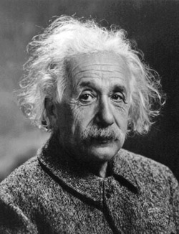
Centrro de Orientación de la Estudiante
“ Es el verdadero arte del maestro, despertar la alegría por el trabajo y el conocimiento.”
Albert Einstein
Centro de Orientación de las estudiantes
PROPEDÉUTICO
Taller de Estudio
CONTACTOS
corient@unife.edu.pe
4364641 / 4371220 (anexo 276)
VII Encuentro de Servicios Psicopedagógicos Universitarios - UNIFÉ (Julio 2017)

